Slide 1
35岁男性，躯干皮疹、脱屑伴瘙痒2年，夏季加重，皮疹逐渐扩大。
患糖尿病10年。

Slide 2
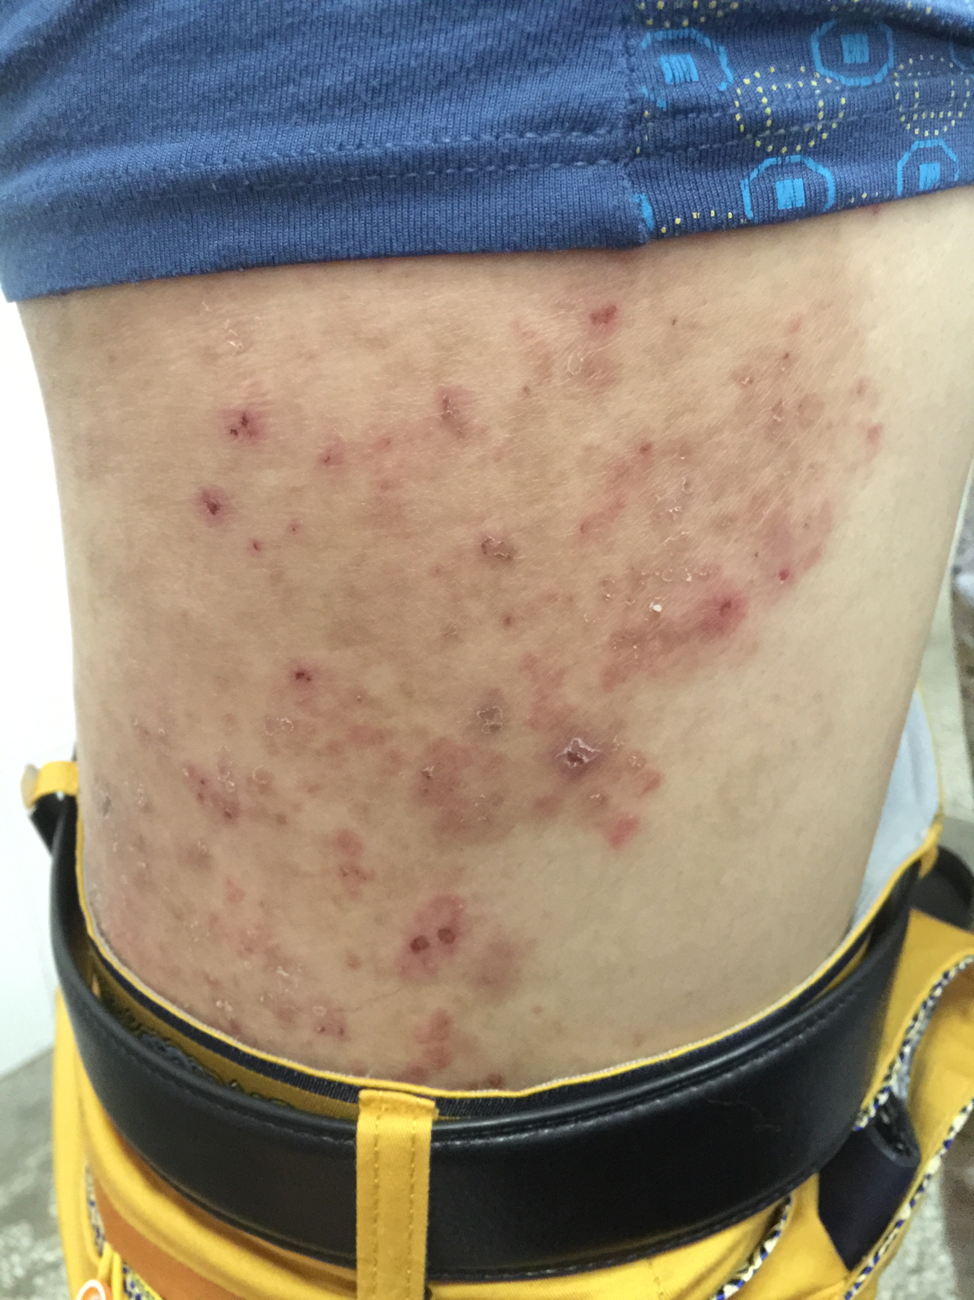
躯干边界清楚的暗红斑，其上有丘疹脱屑及色素沉着

Slide 3
诊断
体癣

Slide 4
本病特点
皮损初期为丘疹、水疱或丘疱疹
皮损扩大形成环形或不规则形的鳞屑性斑片
边缘隆起，中间有自愈倾向

Slide 5
鉴别
湿疹
慢性单纯性苔藓
间擦疹

Slide 6
治 疗
多数病例外用药物即可
唑类抗真菌药物或丙烯类抗真菌药物外用均可
皮损泛发或单用外用药效果不佳者可以联合使用口服药物如伊曲康唑等
避免搔抓、烫洗等刺激

